Slide 1
Match & Learn by Android Guys
Presentación mockups de propuestas de mini juegos
EI3001 – Otoño 2015

Slide 2
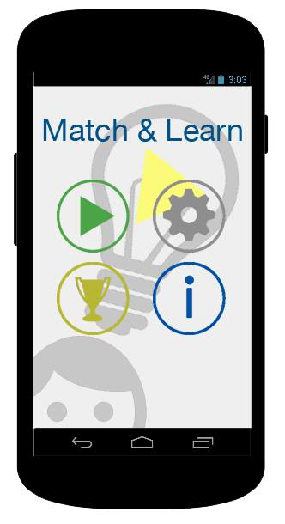
Main Layout

Slide 3
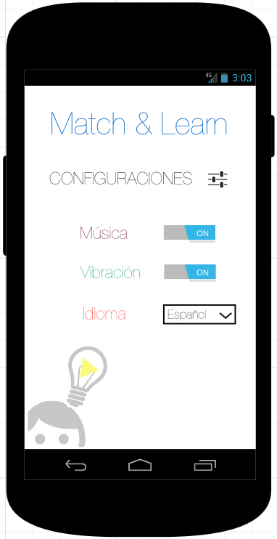
Configuraciones

Slide 4
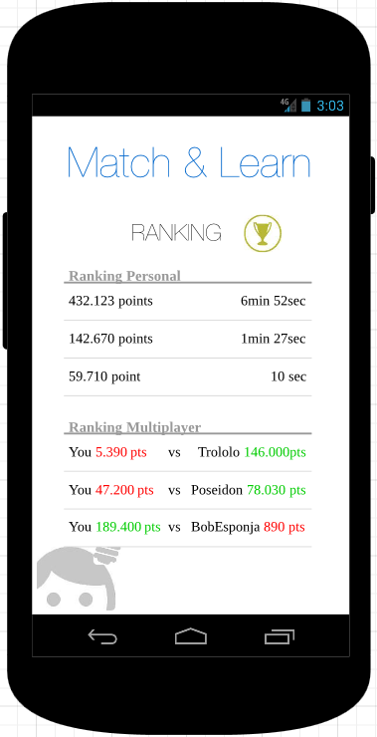
Ranking

Slide 5
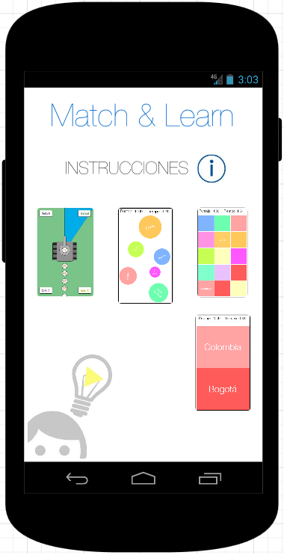
Instrucciones

Slide 6
Match & Learn Minijuegos de tarjetas

Slide 7
Puntaje: 1500
Tiempo: 0:31
Puntaje: 1000
Tiempo: 1:24
Chile
Chile
Santiago
Argentina
Bolivia
La Paz
Buenos Aires
Santiago

Slide 8
Puntaje: 1500
Tiempo: 0:31
Puntaje: 1000
Tiempo: 1:24
Colombia
Bogotá
Colombia
Colombia
Bogotá
Bogotá
Tiempo: 1:24
Puntaje: 1000

Slide 9
